Slide 1
Применение «Интеллект-карт» в деятельности учителя –логопеда»
МБДОУ «Чернышевский детский сад «Тамчы» Высокогорского района Республики Татарстан»
Подготовила: Учитель –логопед Петухова Ю.Э
Высокогорский район 2023 г.

Slide 2
Интеллект-карта—это графическое выражение процесса радиантного мышления.
Радиантное мышление—это процесс, с помощью которого мозг человека мыслит и генерирует идеи. Интеллект-карта образует внешнее зеркало, отражающее то, что происходит внутри нас.
Интеллект-карта—это наглядный, графический инструмент мышления, который может применяться по отношению ко всему, особенно к памяти, творчеству, учебе и всем формам мышления.

Slide 3
Метод интеллект-карт основывается на наглядно-образном мышлении ребенка, который является основным в дошкольном возрасте.
Применение интеллект-карт побуждает ребёнка к изображению и осмыслению окружающего мира.

Slide 4
Физиологические и нейропсихологические принципы работы головного мозга человека, которые заложены в основу метода интеллект карт:
Интеллект карта по форме напоминает нейрон (клетку головного мозга) со множеством ответвлений;
Взаимодействие правого и левого полушария при моделировании интеллект карты;
Информация на интеллект карте максимально визуализирована, ее можно окинуть «одним взглядом»;
Включение процессов мышления при запоминании увеличивает объем памяти;
Ассоциативное мышление (мышление образами) преобладает в дошкольном возрасте;
Радиантное мышление человека (возникновение нескольких не линейных ассоциаций при получении информации).

Slide 5
Результативность применения метода интеллект-карт достигается:
наглядностью: всю проблему с ее многочисленными сторонами можно окинуть одним взглядом;
привлекательностью: хорошая интеллект-карта имеет свою эстетику, ее рассматривать не только интересно, но и приятно;
запоминаемостью: благодаря работе обоих полушарий мозга, использованию образов и цвета интеллект-карта легко запоминается;
своевременностью: интеллект-карта помогает выявить недостаток информации и понять, какой информации не хватает;
творчеством: интеллект-карта стимулирует творчество, помогает найти нестандартные пути решения задачи;
возможностью пересмотра: пересмотр интеллект-карт через некоторое время помогает усвоить картину в целом, запомнить ее, а также увидеть новые идеи.

Slide 6
Использование интеллект-карт
Первое направление
Сбор материала о предмете или объекте.
Создание интеллект – карты в ходе обсуждения предмета или темы.
Выполняя данное задание, пополняется активный и пассивный словарь, развиваются процессы мышления – анализ, синтез, аналогия, обобщение.
Работа проводится, как индивидуально, так и фронтально.

Slide 7
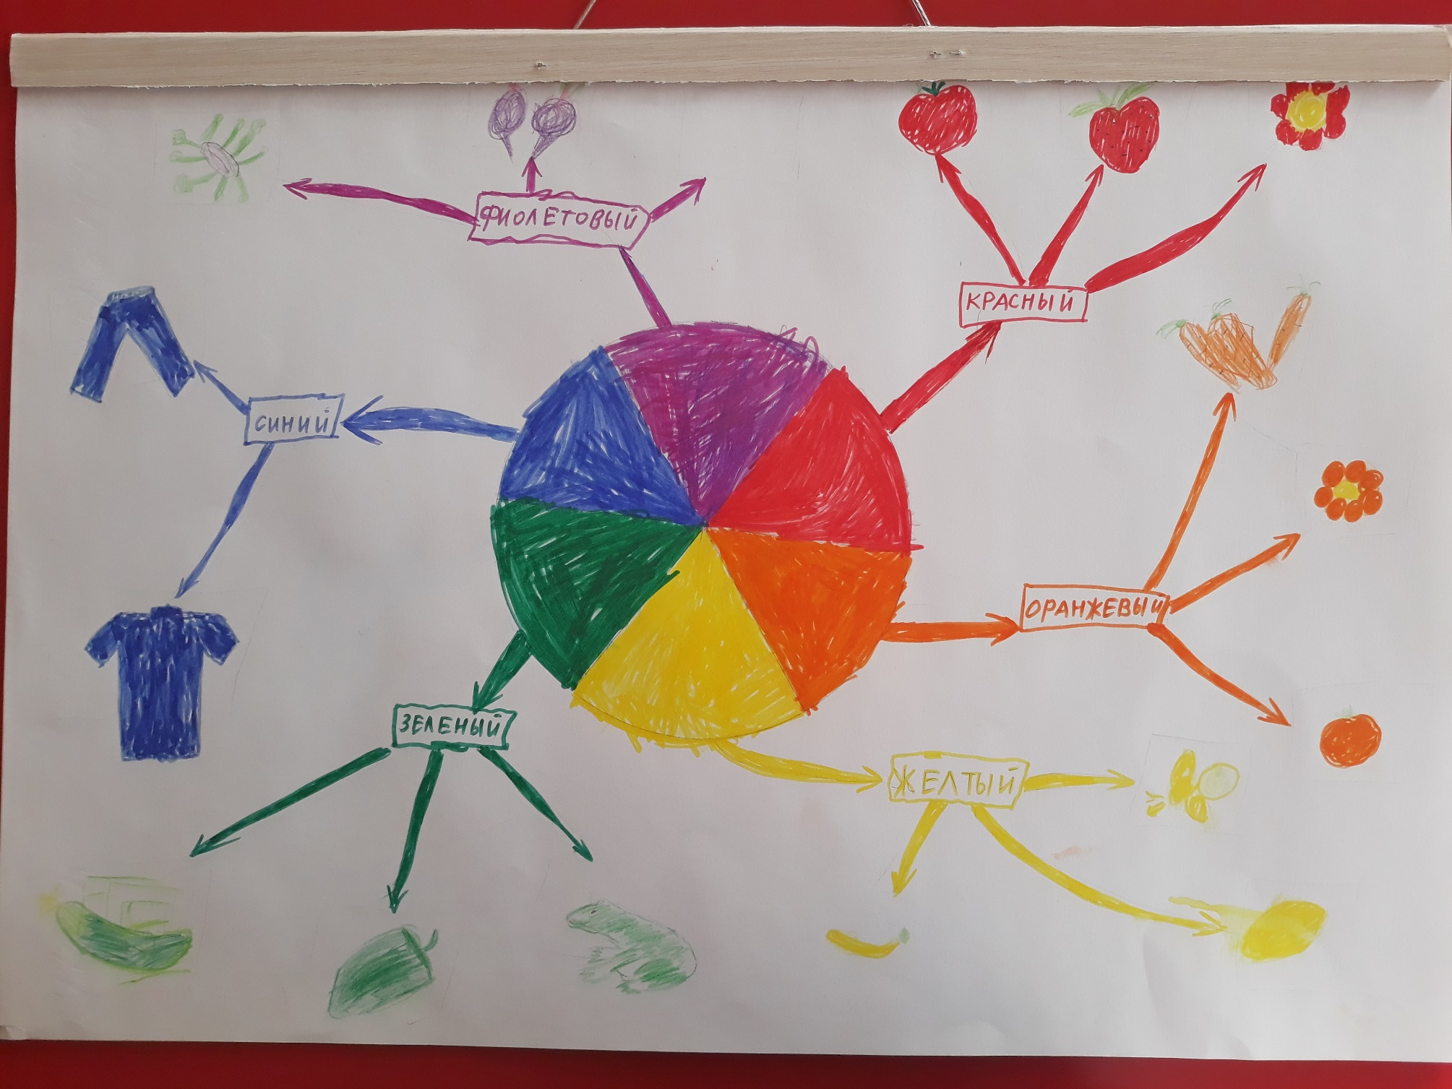

Slide 8
Второе направление
Закрепление и обобщение материала.
Создание обобщенной интеллект - карты может являться итоговой работой по изученным темам.
Выполняя данное задание, дети развивают умение выделить главную мысль, припоминание изученного или выявление уровня знаний, пополняется активный и пассивный словарь по изученной лексической теме, развиваются умения составлять и распространять предложения, развиваются процессы мышления – анализ, синтез, аналогия, обобщение, сравнение, сериация, классификация.
Работа проводится, как индивидуально, так и фронтально.

Slide 9
Третье направление
Развитие связной речи.
Составление и распространение предложений и рассказов по интеллект-карте. Выполняя данное задание, дети учатся самостоятельно и последовательно излагать свои мысли, становятся более активными при разговоре, формируются умения отвечать на вопросы распространенно, словарь становится точен и разнообразен. Данная работа выполняется на подгрупповых занятиях по развитию связной речи.

Slide 10
Общие советы (требования) к составлению любой интеллект – карты.
Главная идея обводится в центре страницы.
Лист располагается горизонтально.
Писать надо разборчиво печатными заглавными буквами.
Для каждого ключевого момента проводятся расходящиеся от центра ответвления (в любом направлении), используя ручки, карандаши или фломастеры разного цвета.
Каждая мысль обводится.
В процессе моделирования добавляются символы и иллюстрации.
Наглядность представлена в виде предметов, объектов, рисунков и т.д.

Slide 11
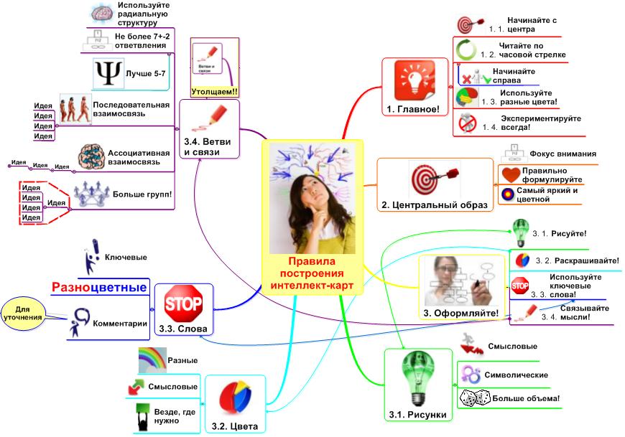
Правила построения интеллект-карты

Slide 12
Алгоритм создания интеллект карт :
Постановка цели – рождение идеи.
«Мозговой штурм», цель которого — записать все ассоциативно появившиеся идеи, связанные с создаваемым интеллектуальным продуктом.
Создание интеллект карты – структурирование информации, продумывание хода «детского исследования».
«Оформление» интеллект карты в ходе «детского исследования».

Slide 13
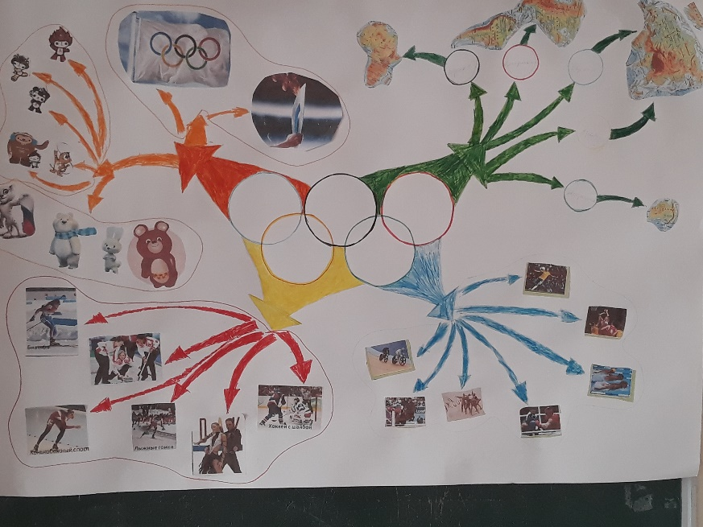
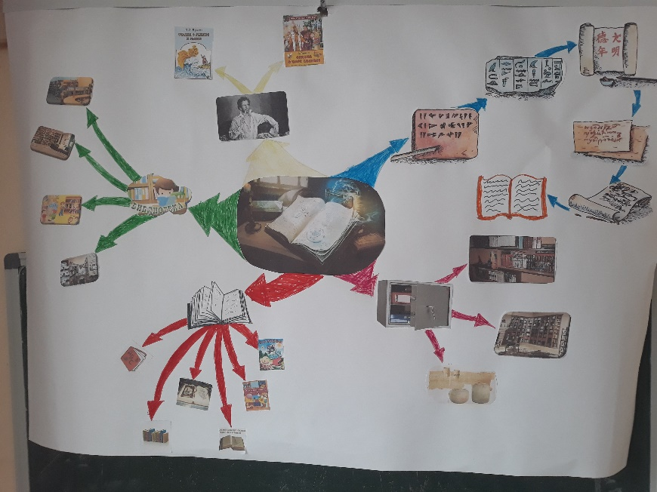
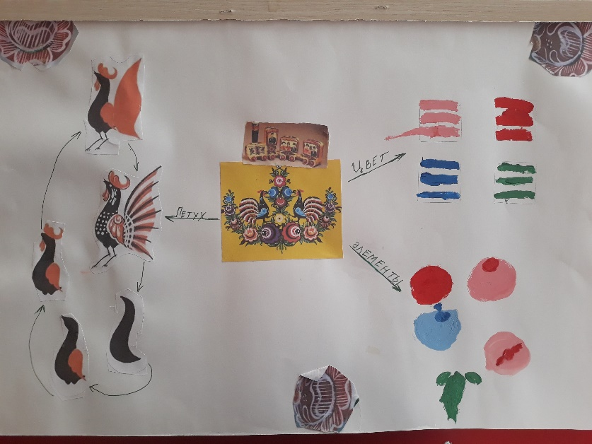
Примеры интеллек-карт сделанные совместно
педагогом и детьми
Олимпийские игры
В мире книги
Элементы городецкой росписи

Slide 14
И в заключении хотелось бы отметить, что в современном потоке информации нам взрослым порой очень тяжело выделить главное, а особенно детям.
А еще тяжелее это сделать детям с ТНР.
Применение метода интеллкт-карты помогает сделать работу учителя логопеда
А-интерессной
Б-доступной
В-наглядной
Г-современной
Д-творческой
Ж- сотворческой

Slide 15
Литература:
1. Акименко В.М.Применение интеллектуальных карт в процессе обучения дошкольников/Журнал Начальная школа, вып.7/12
2. Бьюзен, Т. Супермышление / Тони и Барри Бьюзен. – Минск, 2008.
3. Сохина, Ф.А. Развитие речи детей дошкольного возраста / Ф.А. Сохина. – М., 1984.
4. Швайко, Г.С. Игры и игровые упражнения для развития речи / Г.С. Швайко. – М., 1983.
5. Сумина В.А., ГБОУ СО «ЦПМСС «Речевой центр»
Обеспечение речевой реабилитации обучающихся с ТНР средствами коррекционных технологий, основанных на нейропсихологических теориях. ИНКЛЮЗИВНОЕ ОБРАЗОВАНИЕ: ПРОБЛЕМЫ УПРАВЛЕНИЯ И ТЕХНОЛОГИИ РЕАЛИЗАЦИИ. Секция 1. Особенности реализации рекомендаций ПМПК в условиях неспециализированных образовательных организаций: сборник материалов II педагогических чтений им. первого министра общего и профессионального образования Свердловской области Валерия Вениаминовича Нестерова. – Екатеринбург. СОПК, 2013.Часть 1. – 122 с.
6. http://www.mindmap.ru/
7. http://www.cfin.ru/management/controlling/mind_map.shtml8. http://www.infokart.ru/karty-uma-kartografiya-razuma/
9. http://bershadskiy.ru/index/intellekt_karty_v_obrazovanii/0-33

